Slide 1

Modelado de Casos de Uso
Un caso de uso especifica un comportamiento deseado del sistema.
Representan los requisitos funcionales del sistema.
“Un caso de uso especifica un conjunto de secuencias de acciones, incluyendo variantes, que el sistema puede ejecutar y que produce un resultado observable de valor para un actor en particular.” (Definición en UML)
Describen qué hace el sistema, no cómo lo hace.

Slide 2
Modelado de Casos de Uso
Partes de un caso de uso (cdu)
  Conjunto de secuencias de acciones; cada secuencia representa un posible comportamiento del sistema
  Actores, roles que pueden jugar los usuarios
  Variantes: versiones especializadas, un cdu que extiende a otro o un cdu que incluye a otro
  Un caso de uso realiza un trabajo tangible.

Slide 3
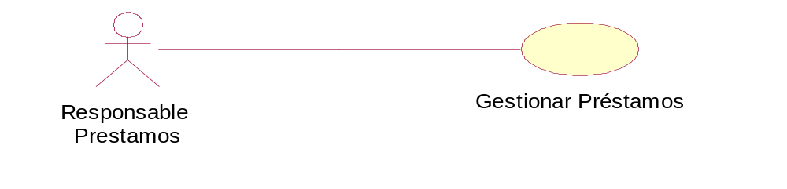
Ejemplo de Caso de Uso
actor
caso de uso
asociación

Slide 4
Actores
Un actor representa un conjunto coherente de roles que juegan los usuarios de los casos de uso al interaccionar con el sistema.
Roles jugados por personas, dispositivos, u otros sistemas.
El tiempo puede ser un actor (“procesos iniciados automáticamente por el sistema”).
No forman parte del sistema.

Slide 5
Actores
Un usuario puede jugar diferentes roles.
En la realización de un caso de uso pueden intervenir diferentes actores.
Un actor puede intervenir en varios casos de uso.
Identificar casos de uso mediante actores y eventos externos.
Un actor necesita el caso de uso y/o participa en él.

Slide 6
Escenarios y Casos de Uso
Un caso de uso describe un conjunto de secuencias de interacciones entre actores y el sistema (escenarios): flujo principal y flujos alternativos o excepcionales.
Un escenario es
  una instancia de un caso de uso.
  una historia particular de uso de un sistema.
Existen Escenarios principales y Escenarios secundarios

Slide 7
Ejemplo de Escenario
Emisor
Centralita
Receptor
listo( )
tono
Escenario
marcar_numero
tono_sonando
timbre_sonando
telefono_cogido
para_tono
para_timbre
Los Casos de uso son ideados por Jacobson a principios de los noventa y
están inspirados en los Escenarios utilizados para describir procesos.

Slide 8
Descripción de un caso de uso
Son documentos de texto, no son diagramas.
  El modelado de casos de uso consiste en escribir texto, no en dibujar diagramas.
Describir el flujo de eventos
  Texto estructurado informal
  Texto estructurado formal (plantillas)
  Pseudocódigo
  Notaciones gráficas: diagramas de secuencia
Debe ser legible y comprensible para un usuario no experto.
Debe indicar: actores, flujos principal y excepcionales.

Slide 9
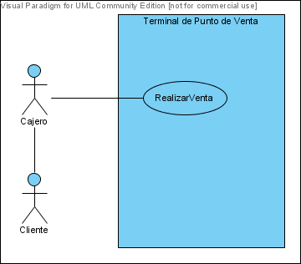
Diagrama de un caso de uso

Slide 10
Descripción de un caso de uso: textual
Realizar Venta (en un Terminal de Punto de Venta o TPV)
Actor Principal: Cajero
Flujo Principal: Un cliente llega al TPV con un conjunto de artículos. El Cajero registra los artículos y se genera un ticket. El cliente paga en efectivo y recoge los artículos.
1. El cliente llega al TPV con los artículos.
2. El cajero registra el identificador de cada artículo.
3. El sistema obtiene el precio de cada artículo y añade la información a la transacción de venta.
4. Al acabar el cajero indica la finalización de la introducción de artículos.

Slide 11
Descripción de un caso de uso: textual
Realizar Venta (en un Terminal de Punto de Venta o TPV)
5. El sistema calcula el total de la compra y lo muestra.
6. El cajero le dice al cliente el total.
7. El cliente realiza el pago.
8. El cajero registra la cantidad de dinero recibida.
9. El sistema muestra la cantidad a retornar al cliente y genera un recibo.
10. El cajero deposita el dinero recibido y saca la cantidad a devolver que entrega al cliente junto al ticket de compra.
11. El sistema almacena la compra completada.
12. El cliente recoge los artículos comprados.

Slide 12
Descripción de un caso de uso: gráfica
Realizar Venta
Diagrama de secuencia
:Sistema
: Cajero
crearNuevaVenta()
* introducirItem(cod,cantidad)
finalizarVenta()
hacerPago(cantidad)

Slide 13
Ejemplo de modelo de casos de uso: diagramas de casos de uso
Reservar Libro
Prestamo Revista
Profesor
Prestamo Libro
Devolver Revista
Socio
Devolver Libro
Actualizar Catalogo
Bibliotecario
Extender Prestamo
Consultar
Socio

Slide 14
Organización de Casos de uso. TIPOS
  Asociación
    Entre un actor y un caso de uso (bidireccional)
  Generalización
    Un cdu hereda el comportamiento y significado de otro.
  Dependencia
    Inclusión El cdu fuente comprende también el comportamiento del cdu al que apunta.
    Extensión El cdu fuente amplia el comportamiento del caso de uso al que apunta.
Notes:
Inclusión: una instancia del caso de uso fuente comprende también el comportamiento descrito por el caso de uso destino. Es decir, denota la inclusión del comportamiento de un escenario en otro.
Extiende : el caso de uso fuente extiende el comportamiento del caso de uso destino. Es decir, denota cuando un caso de uso es una especialización de otro.

Slide 15
Ejemplo con los tres tipos de relaciones
Extensión
«extend»
Hacer Pedido
Urgente
Hacer Pedido
(establecer
prioridad)
«include»
Comprobar clave
Inclusión
Validar Usuario
Generalización
«include»
Seguir Pedido
Examinar retina

Slide 16
Relación de inclusión
Permite incluir un comportamiento en el cdu fuente y evitar repetir un mismo flujo en diferentes casos de uso.
Ejemplo:
    Hacer Pedido:
      Obtener y verificar el número de pedido;
      Incluir “Validar usuario”;
      Recoger los ítem del pedido del usuario;
      …

Slide 17
Relación de extensión
El cdu al que apunta la flecha de extensión no conoce los casos de uso de extensión, está completo sin las extensiones.
Sirve para modelar:
  la parte opcional del sistema, o
  un subflujo que sólo se ejecuta bajo ciertas condiciones.

Slide 18
Relación de extensión
Ejemplo:
Hacer Pedido:
  Incluir “Validar usuario”;
  Recoger los ítem del pedido del usuario;
  Establecer prioridad: punto de extensión
  Enviar pedido para ser procesado según la prioridad.

Slide 19
Otro ejemplo con relación de extensión
Devolver Libro
«extend»
Puntos de extensión
libro retrasado
Poner multa
Bibliotecario
Nombre: Devolver libro
Actor principal: Bibliotecario
Precondición: Bibliotecario está autenticado
Flujo:
1. El bibliotecario introduce id del prestatario.
2. El sistema muestra datos del prestatario y
los libros que tiene prestados.
3. El bibliotecario selecciona libro a devolver.
Punto de extensión: libro retrasado
4. El sistema registra la devolución.
5. ...
Nombre: Poner multa
Precondición: Libro devuelto fuera de plazo
Flujo:
1. El bibliotecario introduce detalles multa
2. El sistema registra e imprime la multa

Slide 20
Relación de extensión
Produce confusión.
Conviene su uso sólo para insertar un nuevo comportamiento no previsto en un caso de uso existente.

Slide 21
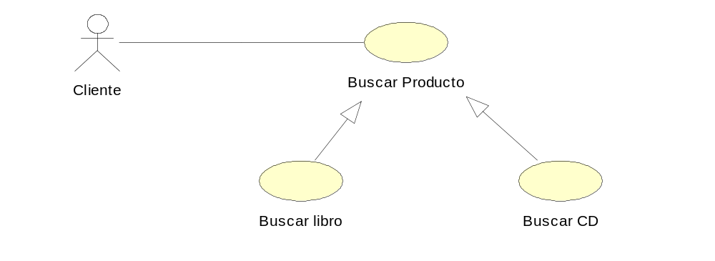
Otro ejemplo con relación de generalización
Los casos de uso “hijo” son una especialización del caso de uso “padre”.
Produce confusión y se debería evitar su uso.

Slide 22
Obtención de casos de uso
1) Identificar los usuarios del sistema.
2) Encontrar todos los roles que juegan los usuarios y que son relevantes al sistema.
3) Para cada rol identificar todas las formas (objetivos) de interactuar con el sistema.
4) Crea un caso de uso por cada objetivo.
5) Estructurar los casos de uso.
6) Revisar y validar con el usuario.

Slide 23
Plantilla usecases.org (Larman)
Resumen
Actores Principales y Secundarios
Personas involucradas e Intereses
Precondiciones
Poscondiciones
Escenario Principal (Flujo Básico)
Extensiones (Flujos Alternativos)
Requisitos de Interfaz de Usuario
Requisitos No-Funcionales
Cuestiones Pendientes

Slide 24
Caso de uso “Realizar Venta”
Resumen: Un cliente llega al TPV con un conjunto de artículos. El cajero registra los artículos y se genera un ticket. El cliente paga en efectivo y recoge los artículos.
Actores: Cajero (principal), Sistema (secundario)
Personal Involucrado e Intereses:
  Cajero: quiere entradas precisas, rápidas y sin errores de pago.
  Compañía: quiere registrar transacciones y satisfacer clientes.
  ...
Precondición: El cajero se identifica y autentifica.
Poscondiciones: Se registra la venta. Se calcula el impuesto. Se actualiza la contabilidad y el inventario.

Slide 25
Caso de uso “Realizar Venta”
Escenario Principal (Flujo Básico):
1. El cliente llega al TPV con los artículos.
2. El cajero inicia una nueva venta.
3. El cajero introduce el identificador de cada artículo.
4. El sistema registra la línea de venta y presenta descripción del artículo, precio y suma parcial.
El cajero repite los pasos 3 y 4 hasta que se indique.
5. El sistema presenta el total.
6. El cajero le dice al cliente el total a pagar .
7. El cliente paga y el sistema gestiona el pago.
8. El sistema registra la venta completa y actualiza el inventario.
9. El sistema presenta recibo.

Slide 26
Caso de uso “Realizar Venta”
Extensiones (Flujos Alternativos):
A1: Identificador no válido
La secuencia A1 comienza en el punto 3.
4. El sistema señala el error y rechaza la entrada.
El escenario vuelve al punto 3.
A2: El cliente pide eliminar un artículo de la compra.
La secuencia A2 puede ocurrir entre los puntos 3-6.
1. El cajero introduce identificador a eliminar.
2. El sistema actualiza la suma.
El escenario continúa en el punto 6.
A3: Pago en efectivo
La secuencia A3 ocurre en el punto 7.
1. El cajero introduce la cantidad entregada por el cliente.
2. El sistema muestra cantidad a devolver.
El escenario continúa en el punto 8.
…

Slide 27
Caso de uso “Realizar Venta”
Requisitos de Interfaz de Usuario:
- Pantalla táctil en un monitor de pantalla plana.
- El texto debe ser visible a un metro de distancia.
Requisitos No-Funcionales:
- El identificador del producto podría ser cualquier esquema de código de barras UPC, EAN-8, EAN-13, ...
- El tiempo de respuesta para autorizar el pago con la tarjeta de débito o de crédito es de 30 segundos.
Cuestiones Pendientes:
- Explorar cuestiones de recuperación de accesos a servicios remotos.
- ¿Qué adaptaciones son necesarias en un TPV para diferentes negocios?

Slide 28
Utilidad de los casos de uso
Hay consenso en considerar casos de uso como esenciales para capturar requisitos y guiar el modelado.
Pero todavía existe mucha confusión sobre cómo usarlos.
  ¿Cuál es el número de casos de uso apropiado en un proyecto?
  ¿Qué casos de uso hay en el sistema?

Slide 29
Recomendaciones
Especificar casos de uso no es una actividad de dibujar diagramas sino de escribir con el detalle necesario el flujo principal y los flujos alternativos: “centrado en la escritura en vez del dibujo”
El objetivo inicial es identificar los actores y a partir de sus objetivos encontrar los casos de uso, el diagrama de casos de uso es una ayuda visual.
El texto de los casos de uso debe ser claro.

Slide 30
Recomendaciones
Un caso de uso debe tener una granularidad apropiada, pues especifica una interacción en la que se produce un resultado de valor para un actor.
  No identificar como caso de uso lo que son interacciones que forman parte de una interacción mayor que las engloba y no son casos de uso de inclusión.
Un error común es no identificar como casos de uso las tareas que inicia el propio sistema (Actor Tiempo)
  “Anular reservas pasados quince días”

Slide 31
Recomendaciones
No incluir como casos de uso las operaciones CRUD sobre un objeto de negocio (alta, consulta, borrado, actualización).
  CRUD es el acrónimo de Crear, Obtener, Actualizar y Borrar (Create, Retrieve, Update y Delete, en inglés).
La excepción es si se trata de operaciones relevantes para el sistema, como “Registrar Cliente” en un sistema de venta por Internet.

Slide 32
Recomendaciones
Cuidado con el empleo de la relación “include”.
  ¡No hacer una descomposición funcional!
No abusar de las relaciones de extensión.
La relación de generalización no debería utilizarse.

Slide 33
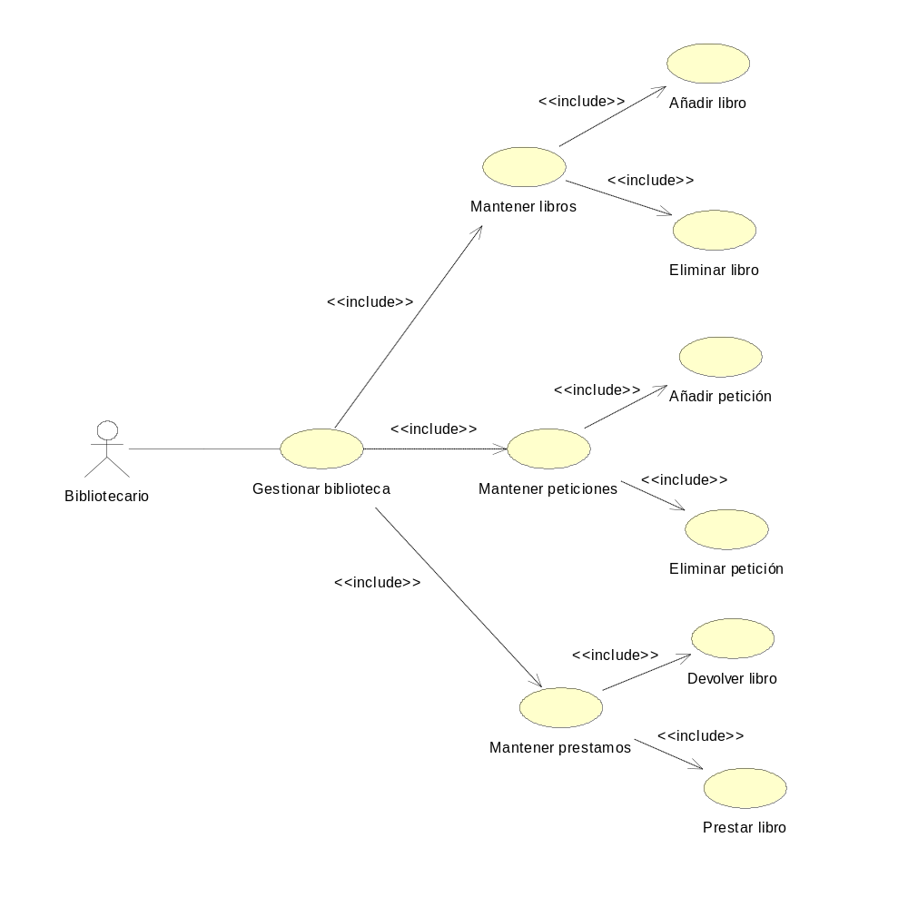
Mal uso de los casos de uso

